Slide 1
교육 보고
발표자: 박정은

Slide 2
진행상황
5월 12,13일~ |  | ~5월 20일~ | ~5월 28일~ | ~6월 3일 | ~
 | MIC5332 파워 PCB
 |  | Sensors PCB
 |  |  |  | FC PCB
 | KiCAD사용법
 |  | 부품 주문 및 PCB 주문
기타

Slide 3
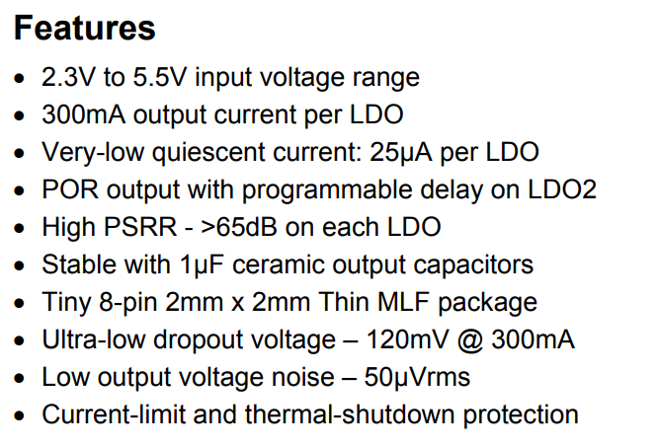
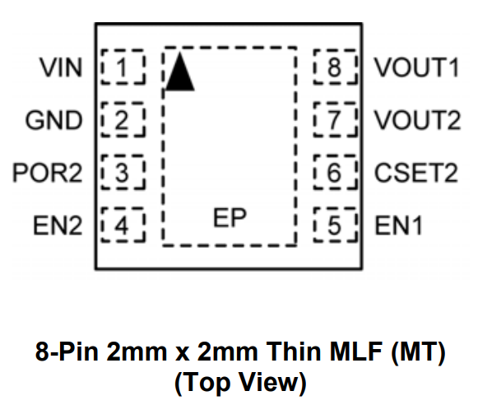

MIC5332 3.3V 레귤레이터

Slide 4
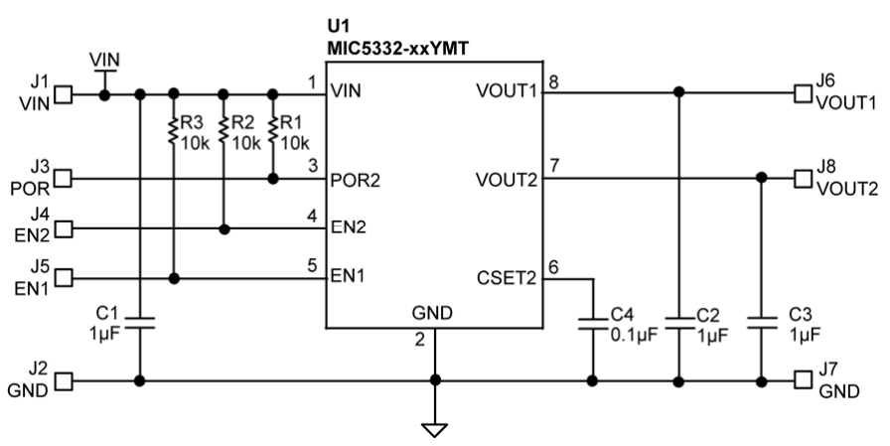
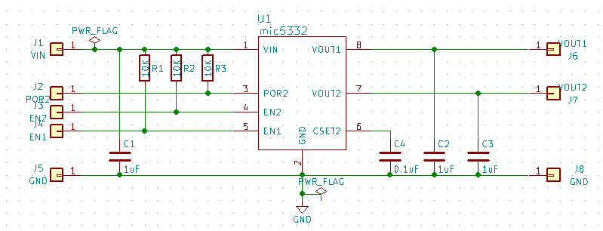
MIC5332 3.3V 레귤레이터
1차
레퍼런스 회로
카피한 회로

Slide 5
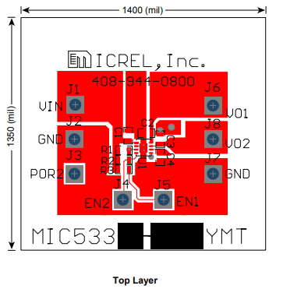
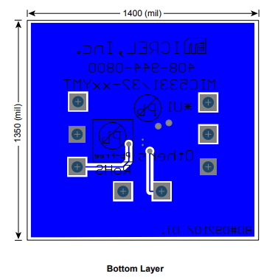
MIC5332 3.3V 레귤레이터
데이터 시트 추천 PCB 디자인

Slide 6
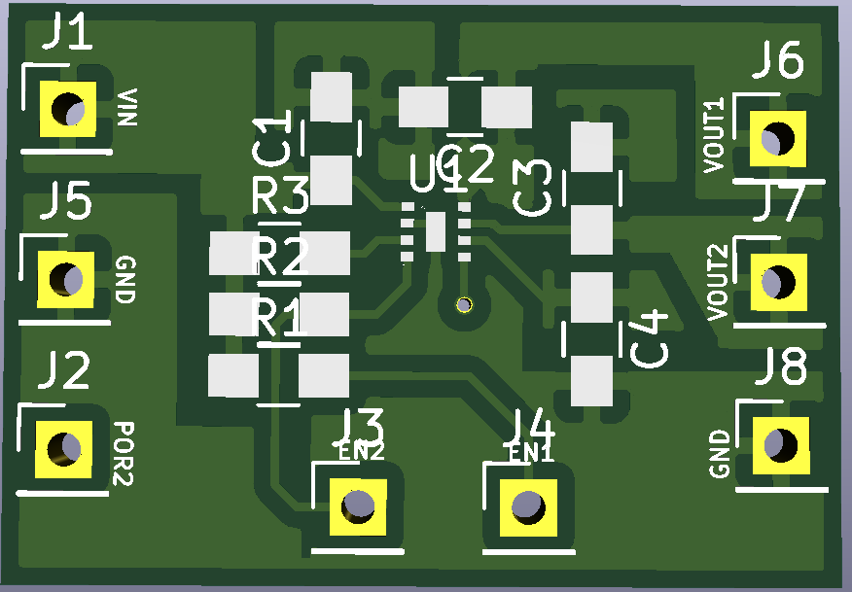
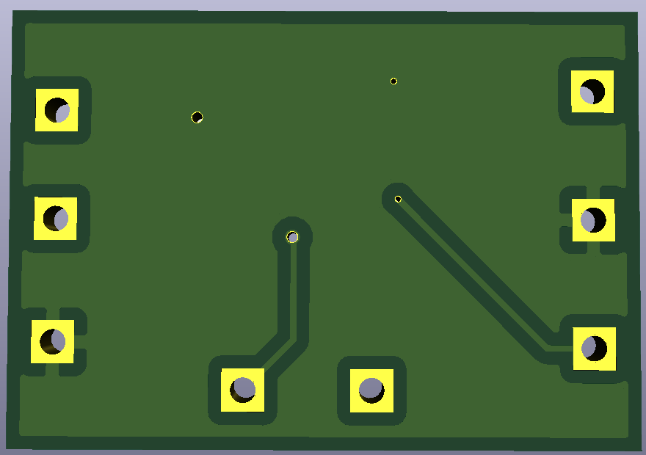
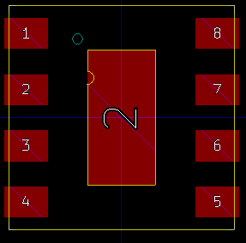
MIC5332 3.3V 레귤레이터
1차
개선할 점
캐패시터를 추가하고 PX4설계도를 참고하여 그리기
방열판 E.P 추가하기
부품 라벨 자세히 (예:22uF/25V)
커패시터 0603과 0402로 사용하기
전면
후면
MIC5332 Footprint

Slide 7
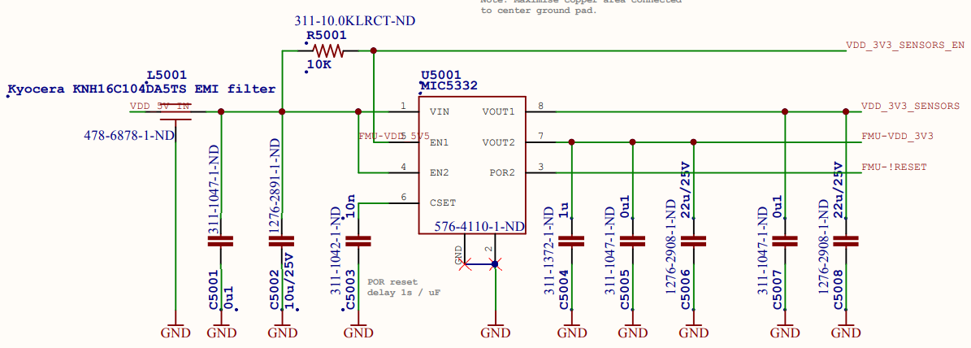
MIC5332 3.3V 레귤레이터
PX2 전원회로

Slide 8
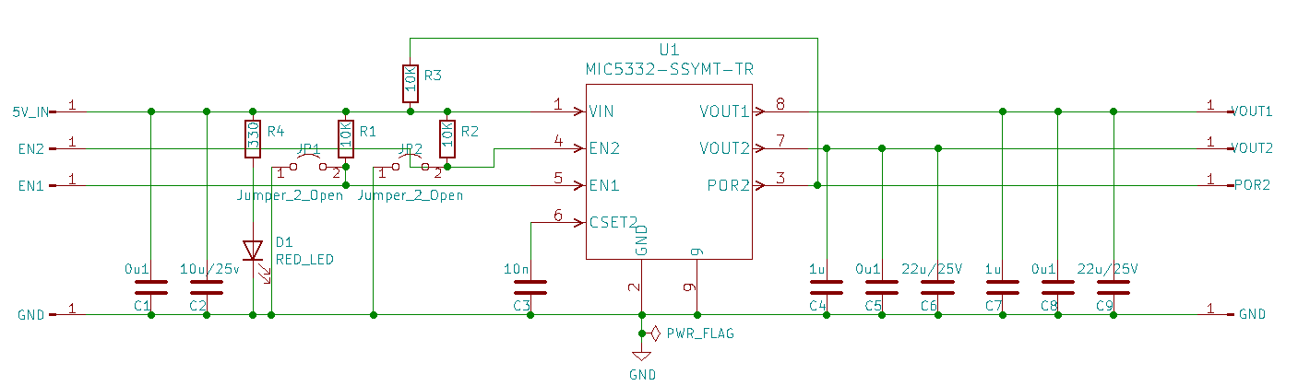
MIC5332 3.3V 레귤레이터
2차

Slide 9
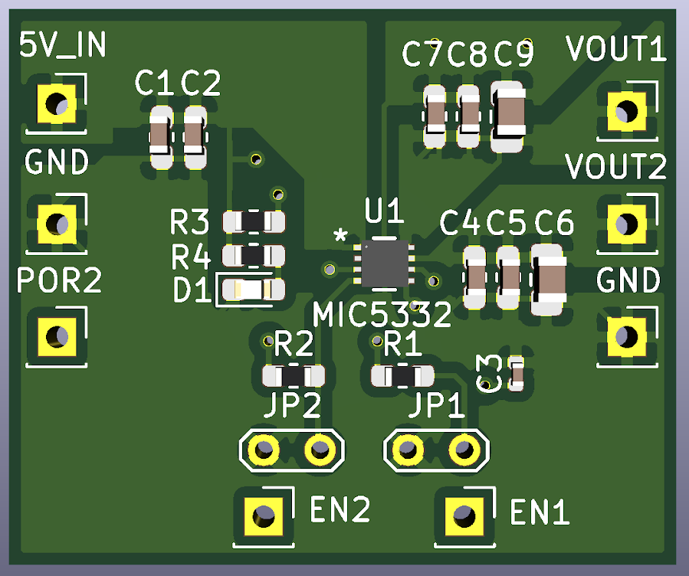
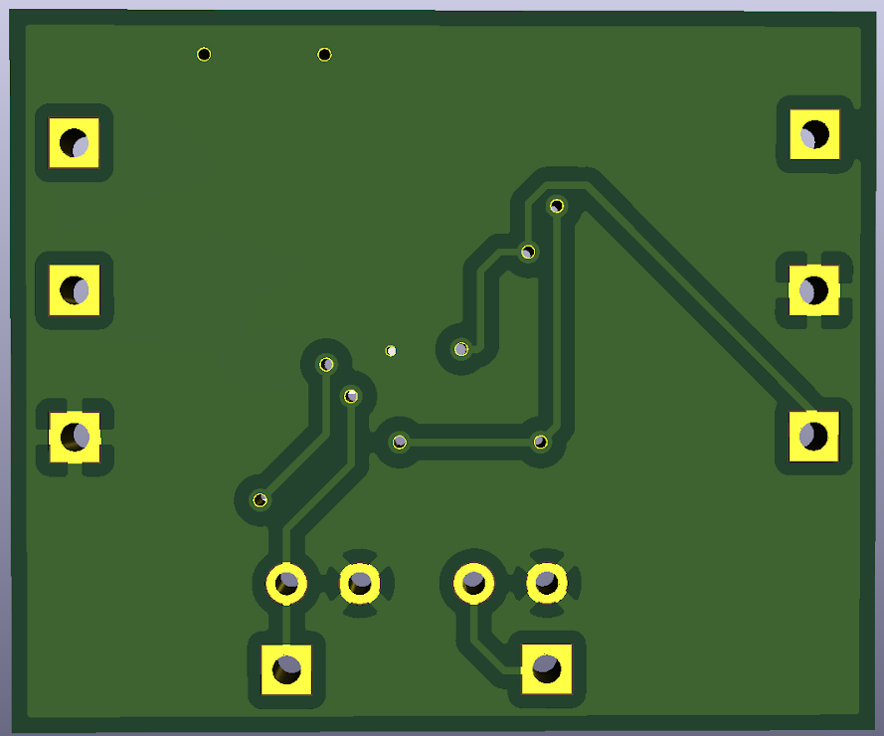
MIC5332 3.3V 레귤레이터
2차
개선점
개선할 점
1차 개선점 반영
LED 추가
Via홀 중간에 배치X
LED를 VOUT에다가 연결하여 한번에 확인
회사이름, 본인 이름 추가
전면
후면

Slide 10
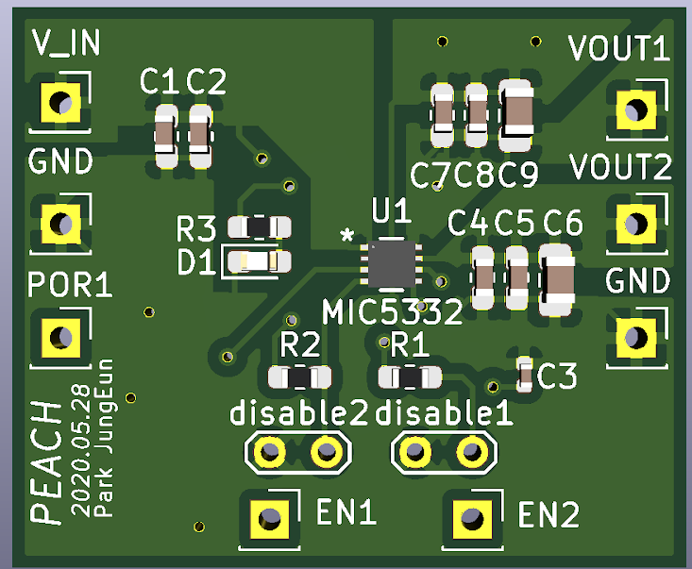
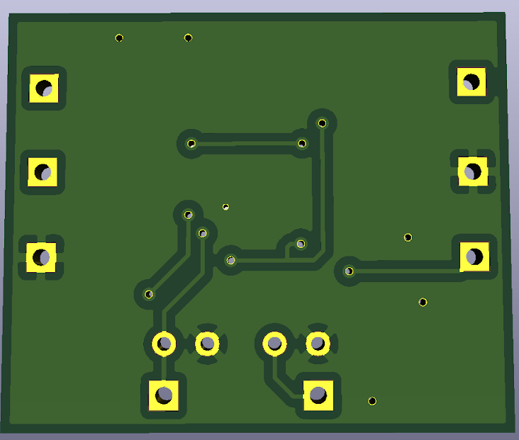
MIC5332 3.3V 레귤레이터
최종
당일 수정 후 주문
전면
후면

Slide 11
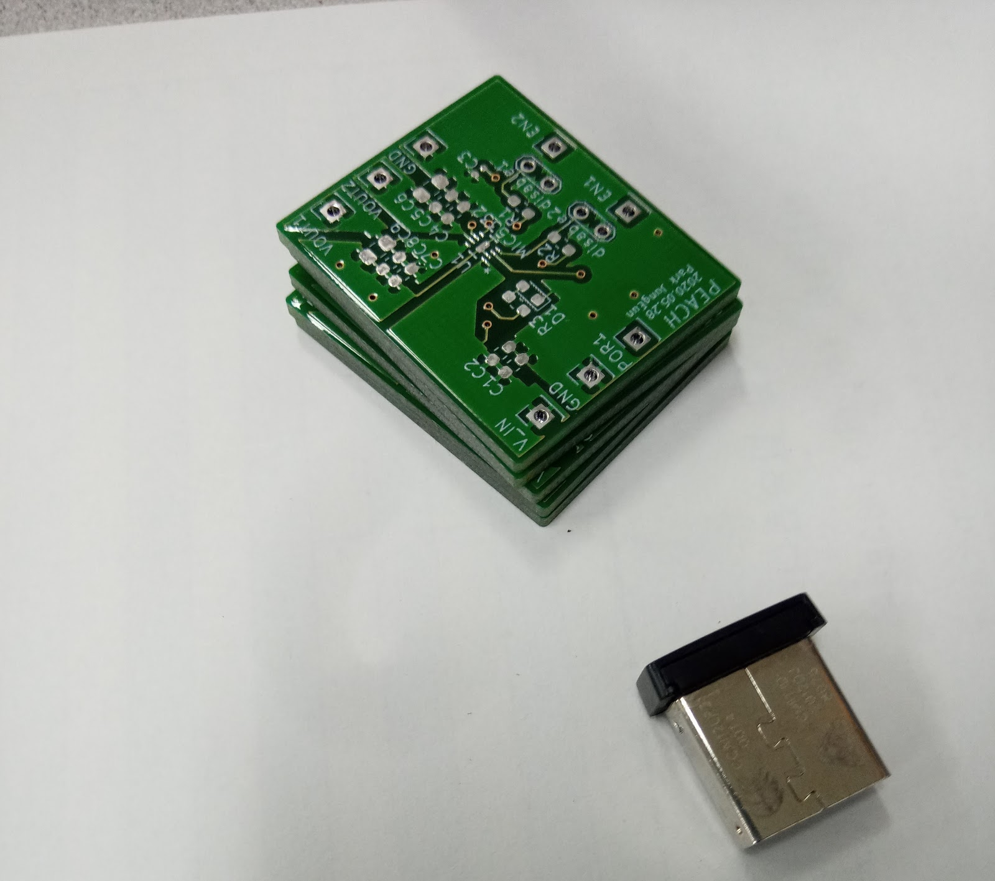
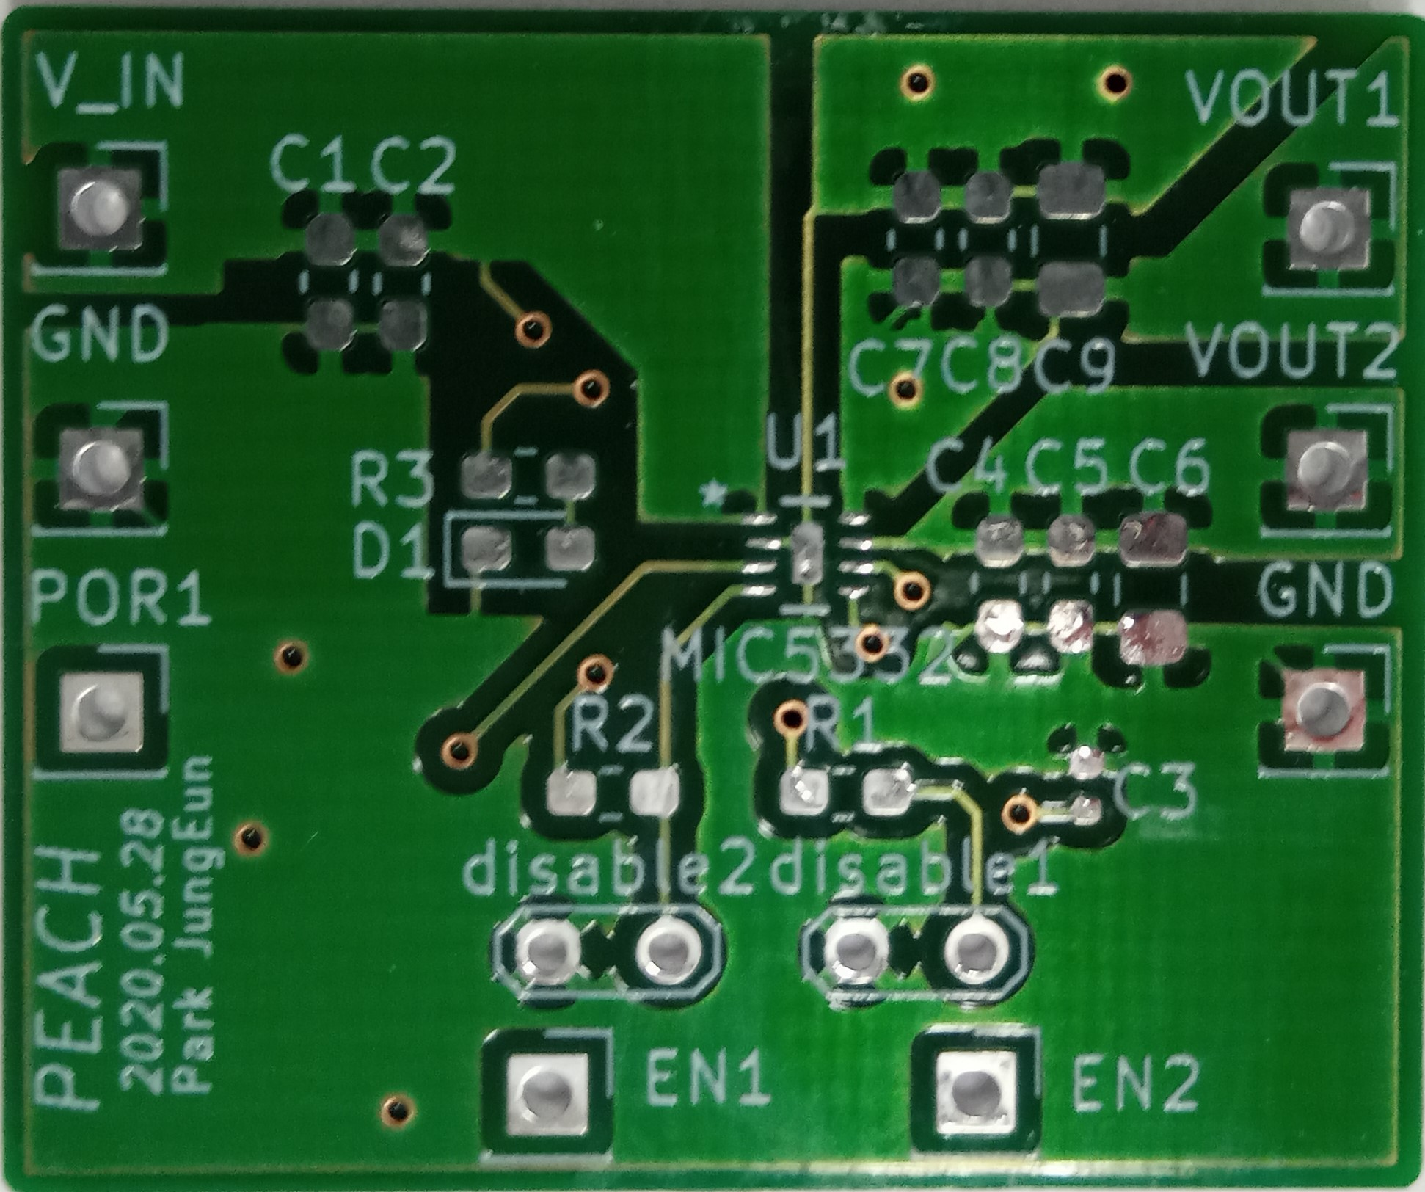
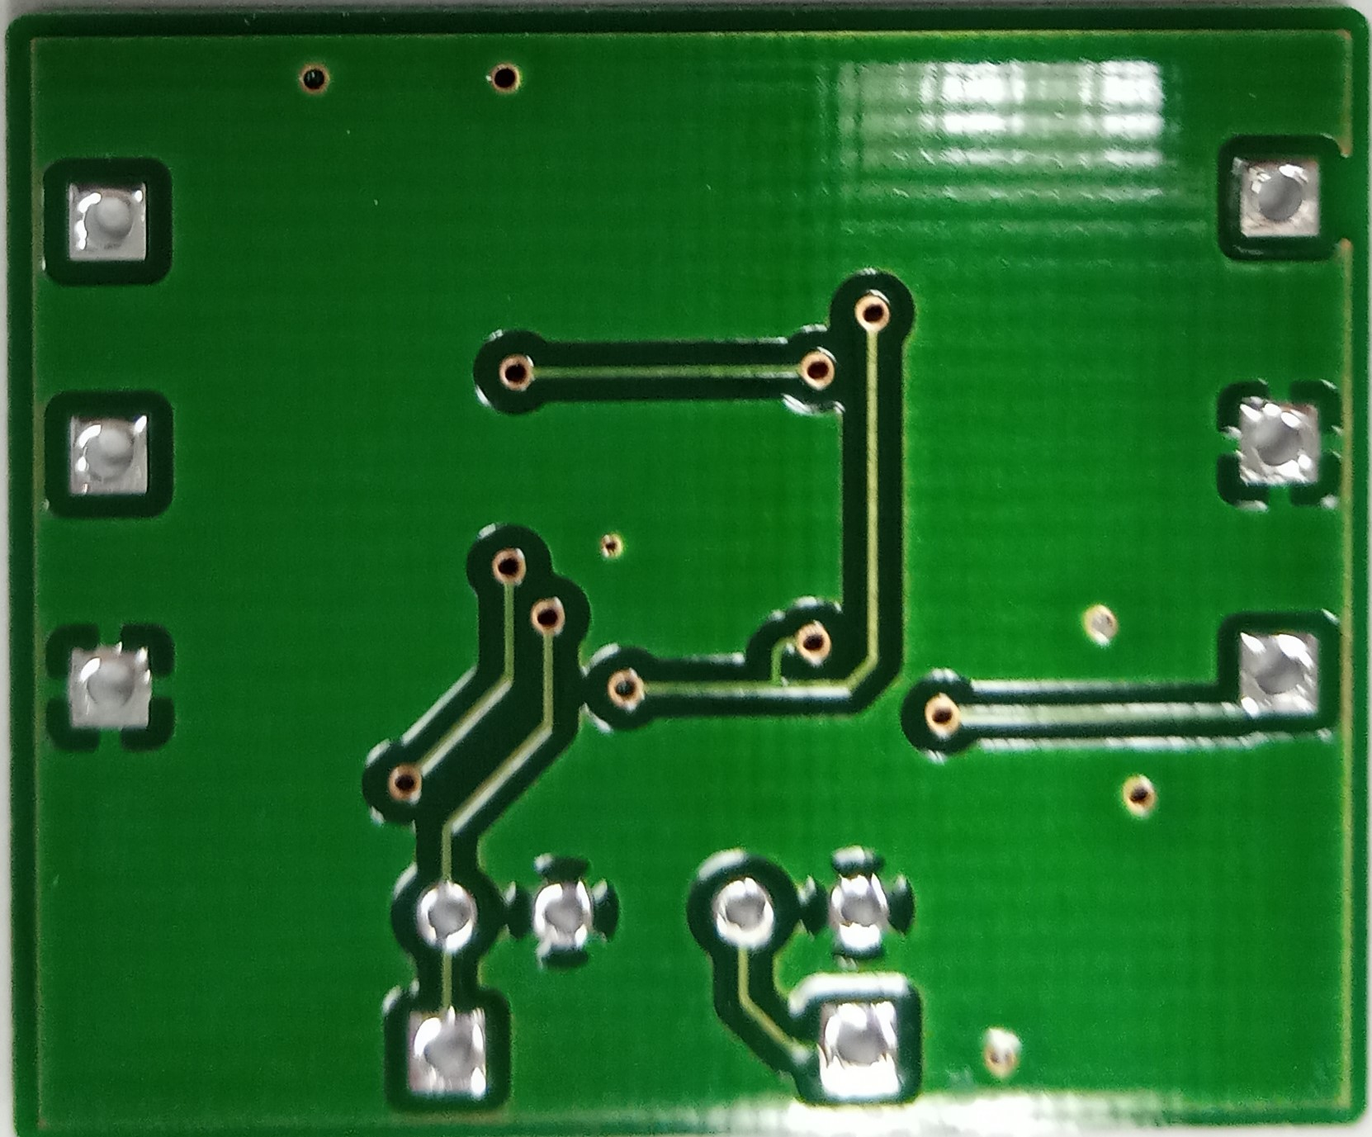
MIC5332 3.3V 레귤레이터
PCB
25mm X 30mm
동글과 비교
전면
후면

Slide 12
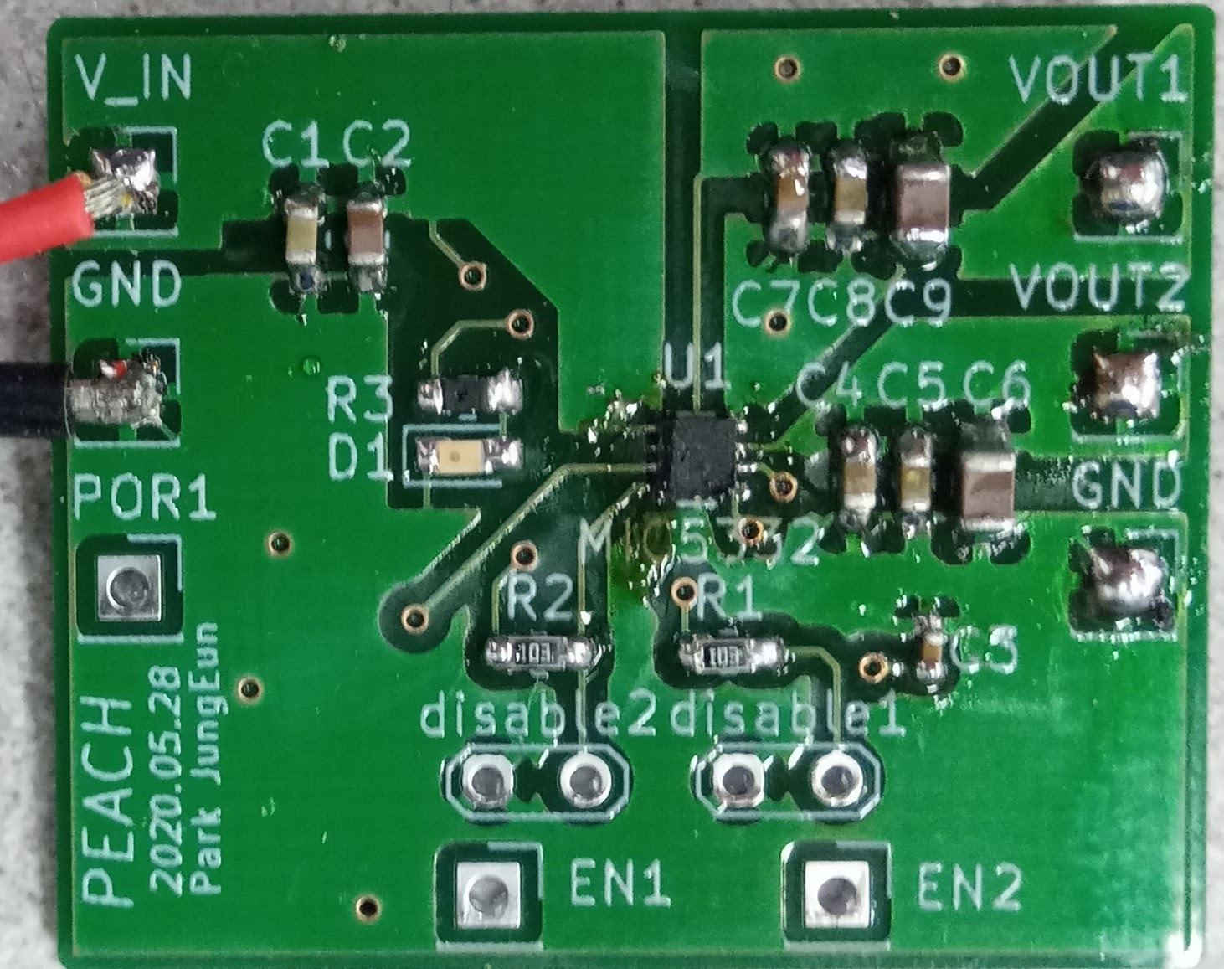
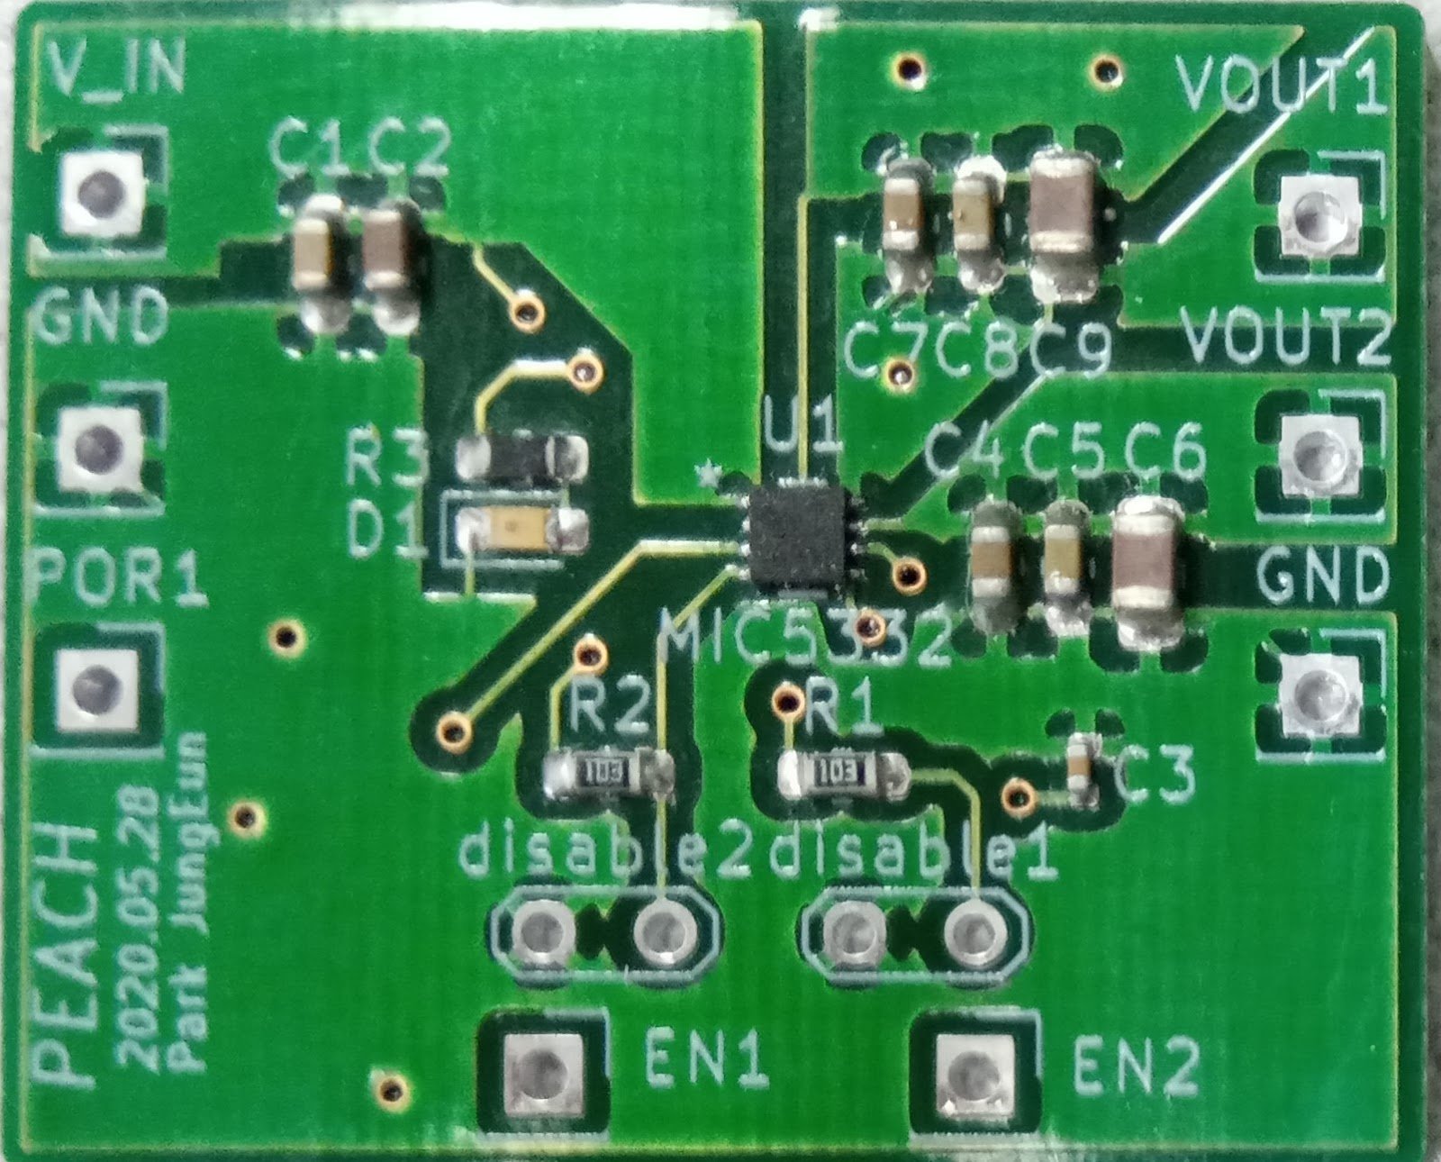
MIC5332 3.3V 레귤레이터
조립
인두기 조립
납 페이스트 열풍기 조립

Slide 13
진행상황
5월 12,13일~ |  | ~5월 20일~ | ~5월 28일~ | ~6월 3일 | ~
 | MIC5332 파워 PCB
 |  | Sensors PCB
 |  |  |  | FC PCB
 | KiCAD사용법
 |  | 부품 주문 및 PCB 주문
기타

Slide 14
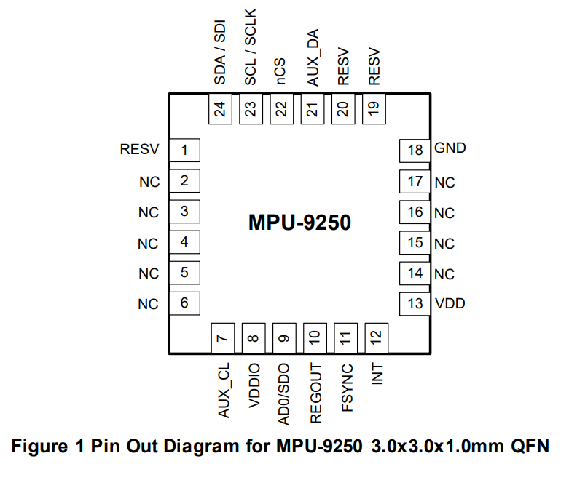
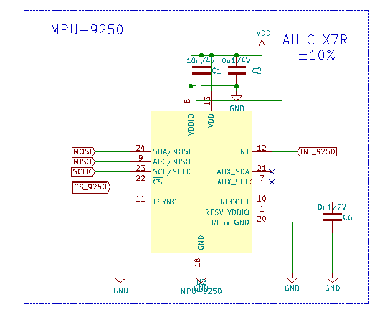
Sensors

Slide 15
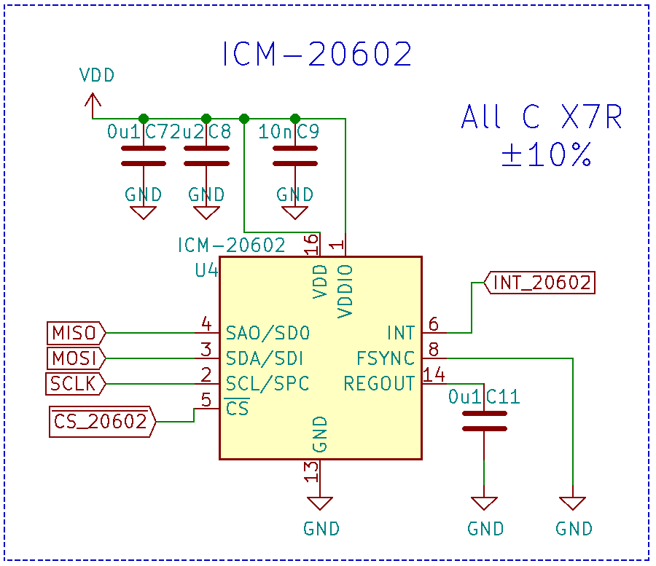
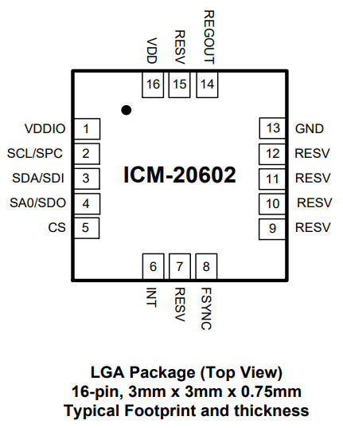
Sensors

Slide 16
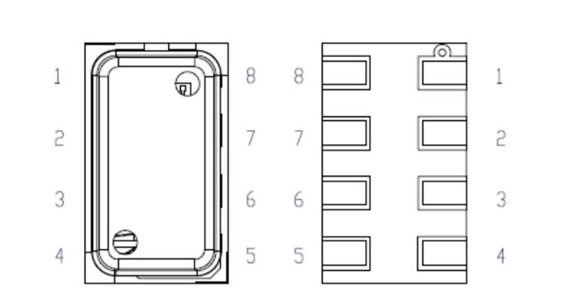
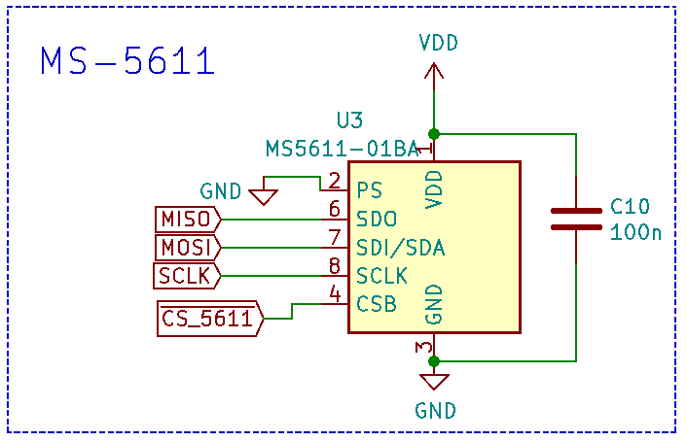
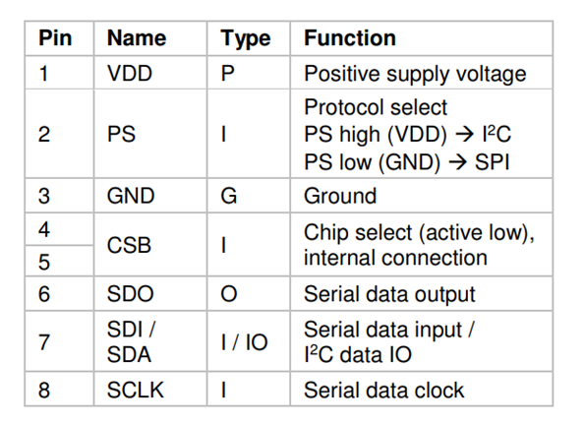
Sensors

Slide 17
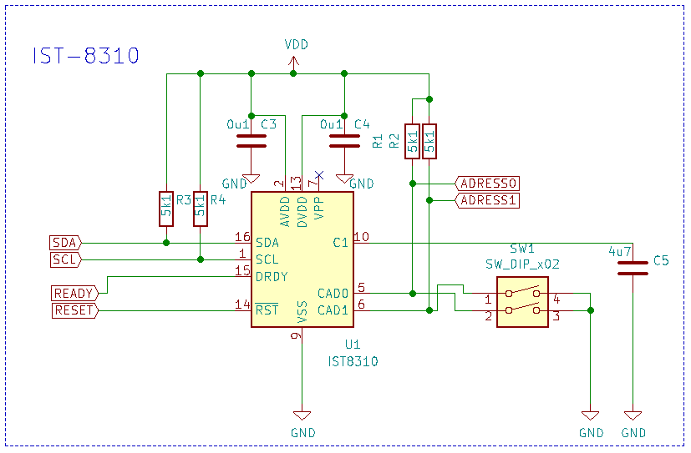
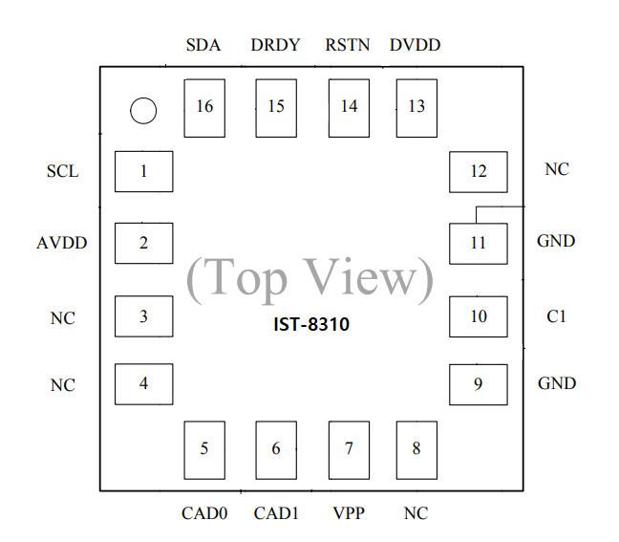
Sensors

Slide 18
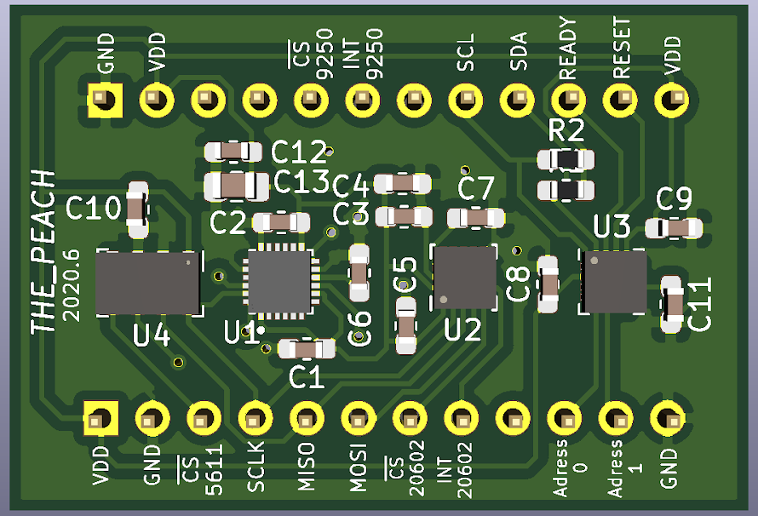
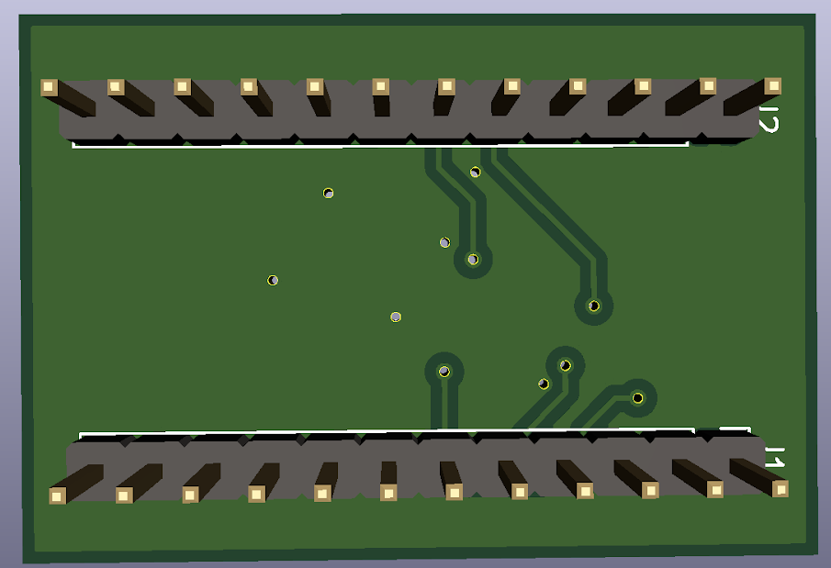
Sensors
개선할 점
C10을 전원과 더 가깝게 변경
IST-8310 기본주소 주기
기본 FootPrint 다리 좀더 길게 만들기
전면
후면

Slide 19
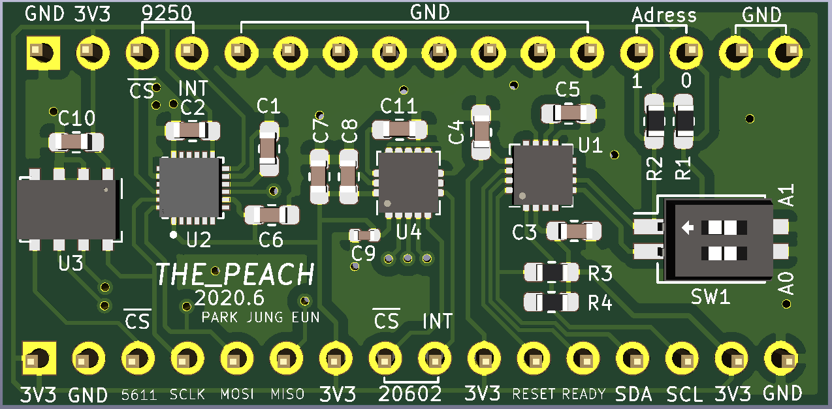
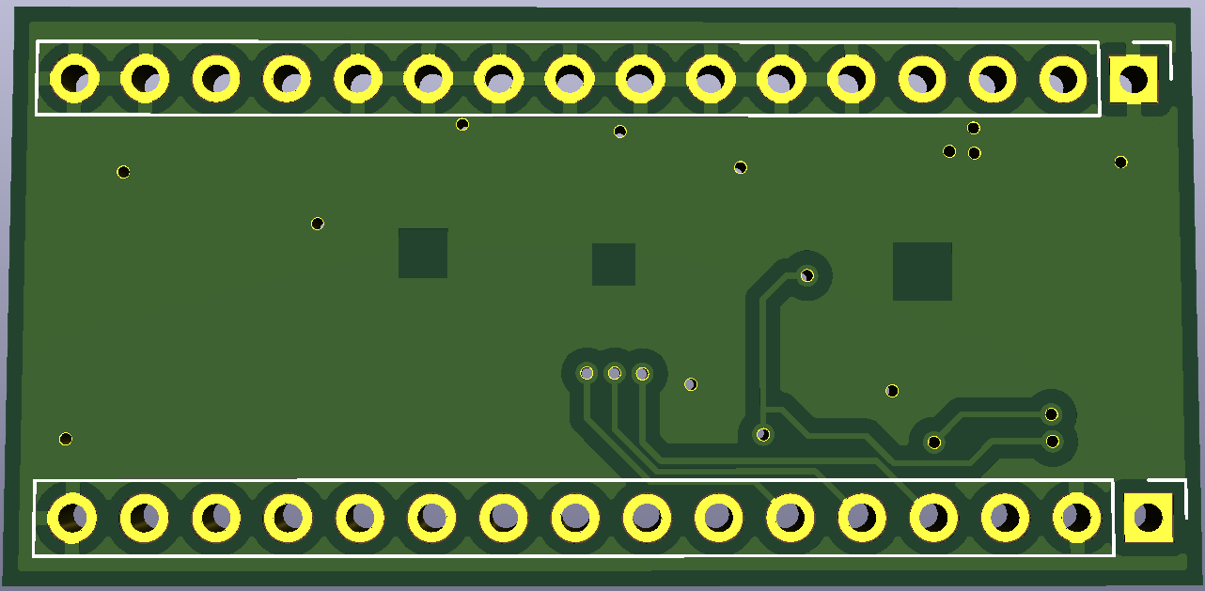
Sensors
개선할 점
전원선 하나로 하기
주소주는 스위치를 납땜점퍼로 바꾸기
센서들 정렬하기
전면
후면

Slide 20
진행상황
5월 12,13일~ |  | ~5월 20일~ | ~5월 28일~ | ~6월 3일 | ~
 | MIC5332 파워 PCB
 |  | Sensors PCB
 |  |  |  | FC PCB
 | KiCAD사용법
 |  | 부품 주문 및 PCB 주문
기타

Slide 21
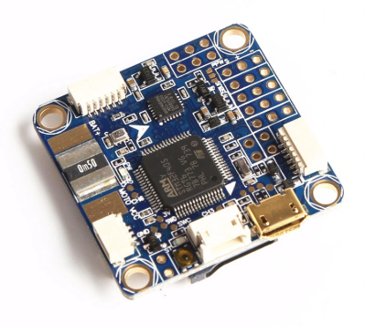
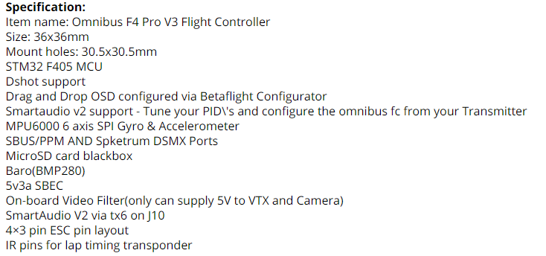
FC
Betaflight omnibus
https://www.dropbox.com/s/b4hq3ikyu77gejm/OmnibusF4-Pro-Sch.pdf?dl=0

Slide 22
KiCAD

Slide 23
디지키 부품 주문, 디지텍 PCB 주문

Slide 24
기타 조언

